Slide 1
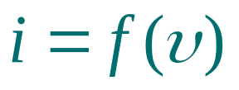
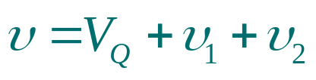



6.2 相乘器电路
6.2.1 非线性器件的特性及相乘作用
一、非线性器件相乘作用的一般分析
一个非线性器件，如二极管电路、三极管电路，若加到器件输入端的电压为，流过器件的电流为，则伏安特性为
（6.2.1）
其中
，
为静态工作点电压
设

Slide 2


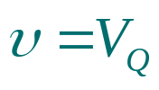


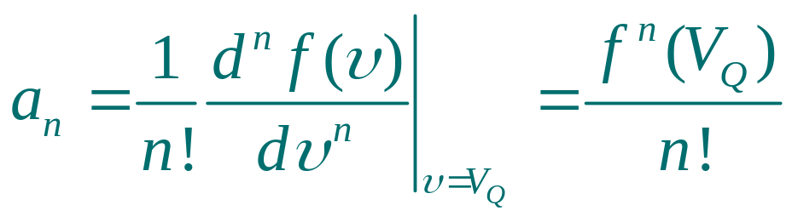
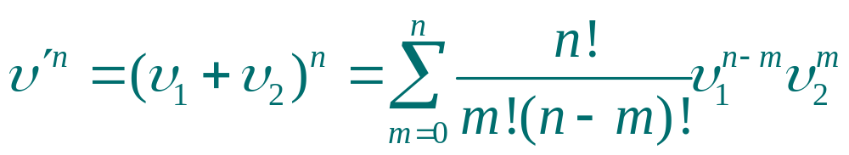
将伏安特性采用幂级数逼近，即将
在
处展开为泰勒级数
（6.2.2）
式中
，
可以由下列通式表示
（6.2.3）
由于

Slide 3
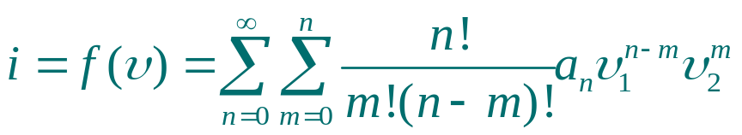






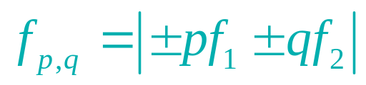
故式（6.2.2）可以改写为
（6.2.4）
由式（6.2.4）知，当m=1，n=2时，
，实现了
和
的相乘运算，可以起到频谱搬移的作用。
的表达式带入到式（6.2.4）中，利用三角
若将
和
函数变换，不难看出，电流
中包含的频率分量为
（6.2.5）
式中，p和q是包含零在内的正整数。

Slide 4
因此，为了实现理想的相乘运算可以采取如下措施：
（1）从器件的特性考虑。必须尽量减少无用的高阶相乘项及其产生的组合频率分量。为此，应选择合适的静态工作点使器件工作在特性接近平方律的区域，或者选用具有平方律特性的非线性器件（如场效应管）等。
（2）从电路考虑。可以用多个非线性器件组成平衡电路，用以抵消一部分无用的频率分量；或采用补偿或负反馈技术实现理想的相乘运算。

Slide 5



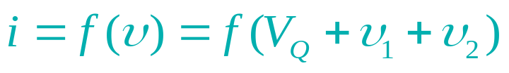
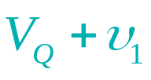

（3）从输入信号的大、小考虑。采用大信号使器件工作在开关状态或工作在线性时变状态，以获得优良的频谱搬移特性。
二、线性时变状态
是大信号，将式（6.2.4）改写为
若
是小信号，
的幂级数，即将式（6.2.1）
在
上对
展开为泰勒级数式，得到

Slide 6
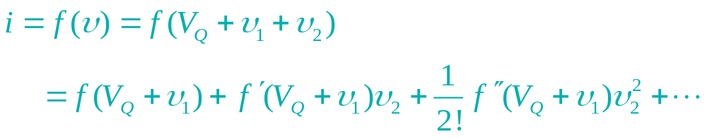
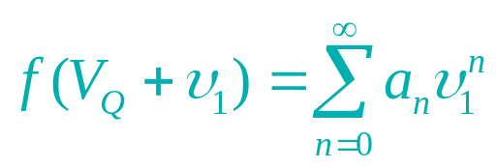

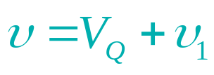
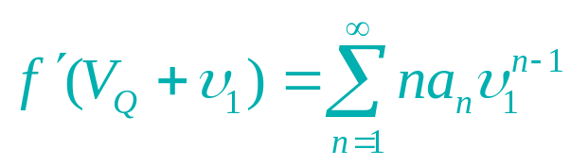
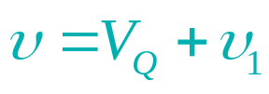

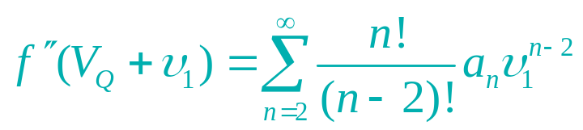
（6.2.6）
式中，
为函数
在
处的函数值；
为函数
在
处的一阶导数值；
为函数
在
处的二阶导数值；

Slide 7

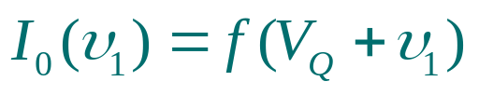
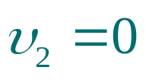



当
足够小时，可以忽略二次方以上的各高次方项，
则上式可简化为
（6.2.7）
式中
是
时的电流，称为时变静
态（
时的工作状态）电流，与
无关，是
的非
线性函数。
式（6.2.7）可以改写为
（6.2.8）

Slide 8



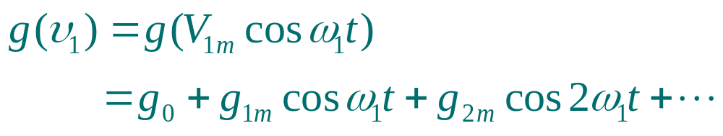
上式表明，电流 i与
之间的关系是线性的，类似于
线性器件，但系数是时变的，所以将这种器件的工作状态称为线性时变状态。
如当
时，则
的傅立叶展开式为
（6.2.9）

Slide 9
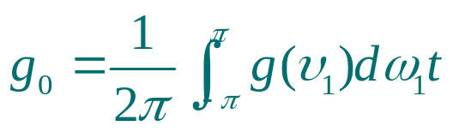
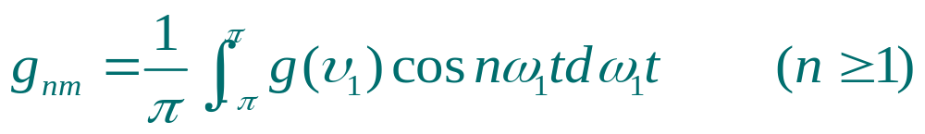


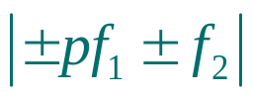


其中
（6.2.10）（a）
（6.2.10）(b)
当
时，电流
中包含的组合频率分量
的通式为
。其中的有用频率分量为
由
项获得。

Slide 10
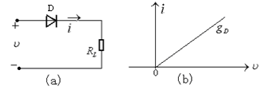
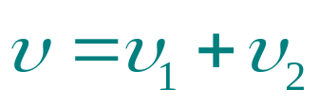


4.2.2、二极管电路
6.2.2 二极管电路
一、单二极管电路
图6.2.1 二极管电路
（a）原理电路 (b) 伏安特性
单二极管电路如图6.2.1（a）所示，二极管的伏安特性如图6.2.1(b)所示。
设
当
、
时，

Slide 11




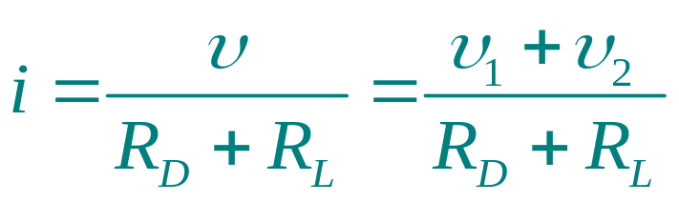



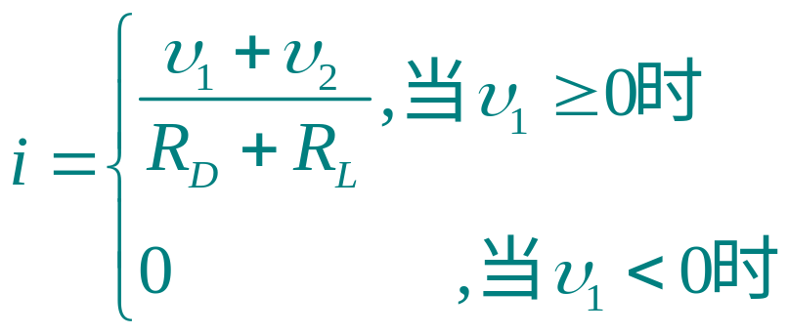
若
，
足够大，二极管将在
的控制下轮流
工作在导通区和截止区。
当
时，二极管导
通，流过二极管的电流为
当
时，二极管截止，则流过二极管的电流为
故在
的整个周期内，流过二极管的电流可以表示为
（6.2.11）

Slide 12
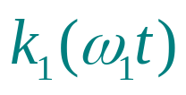
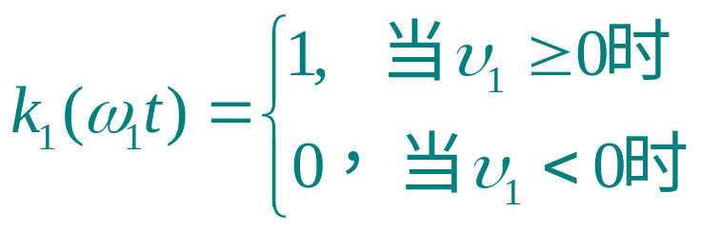

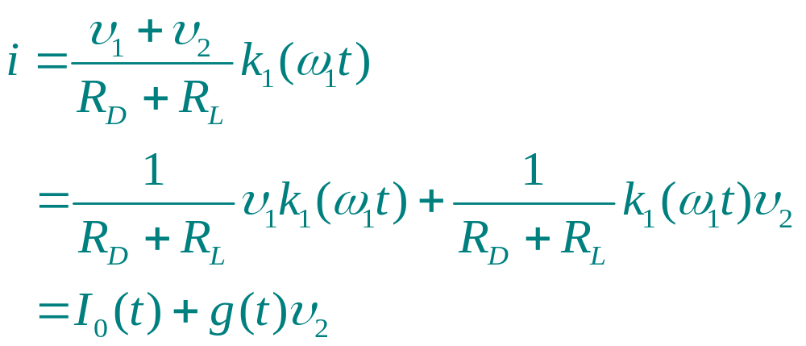


引入高度为1的单向周期性方波（称为单向开关函数）
如图6.2.2（c）所示。
（6.2.12）
于是，电流
可表示为
（6.2.13）
的波形如图6.2.2 (a) 、(b)所示。
其中
、

Slide 13
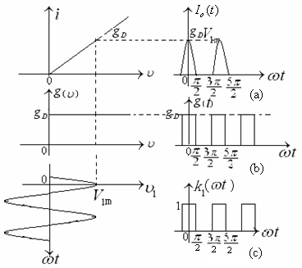
图6.2.2 单二极管电路的图解分析

Slide 14



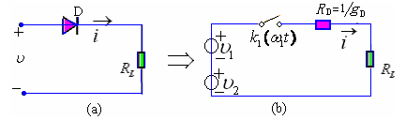
因此，可将二极管等效为受
控制的开关，按角
频率
作周期性的启闭，闭合时的导通电阻为
如图6.2.3所示。
图6.2.3 二极管开关等效电路

Slide 15

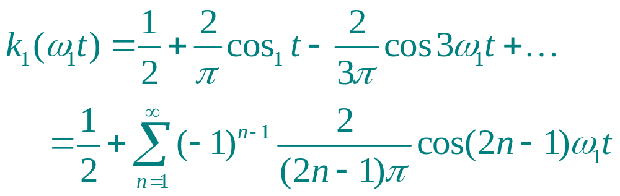


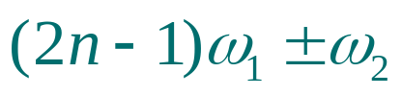


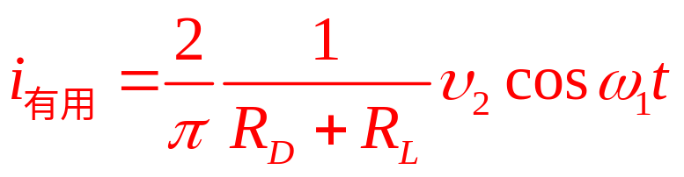
单向开关函数
的傅立叶级数展开式为
（6.2.14）
代入式（6.2.13）中，可得电流
中包含的频率分量为
、
、
、
，其中有用成分为
（6.2.15）
电路可以实现频谱搬移的功能。

Slide 16
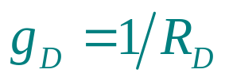


二、双二极管平衡开关电路
图6.2.4（a）所示中。若二极管D₁，D₂的伏安特性均可用自原点转折的两段折线逼近，且导通区折线的斜率均为
。
和
为带有中心抽头的宽频带变压器
（如传输线变压器），其初、次级绕组的匝数比分别为1：2和2：1。相应的等效电路如图6.2.4（b）所示。

Slide 17
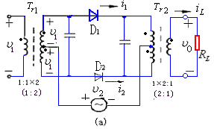
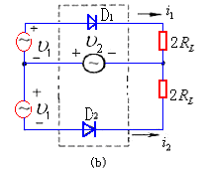
图6.2.4双二极管平衡开关电路

Slide 18






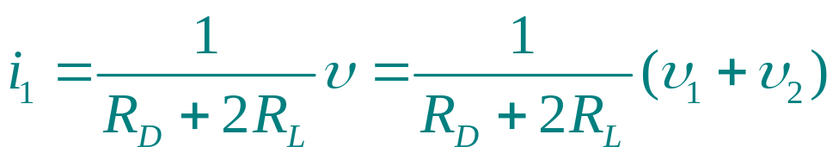

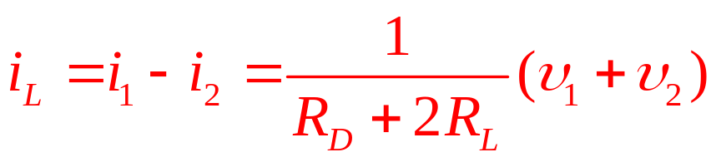
当
、
时，若
，
当
时，二极管D₁导通，
足够大，二极管将在
的控制下轮流工作在导通区和截
D₂截止，流过二极管D₁的电流为
止区。
流过二极管D₂的电流为
流过负载的总电流为

Slide 19
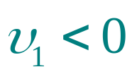
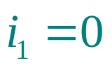
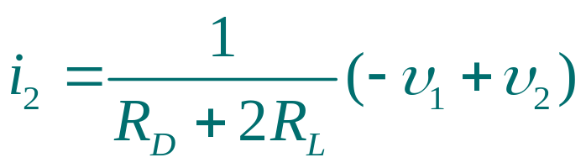
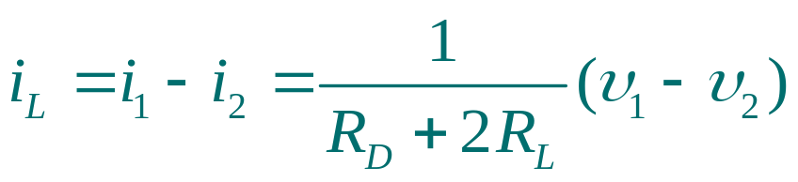
当
时，二极管D₁截止，
D₂导通，则流过二极管D₁
的电流为
流过二极管D₂的电流为
流过负载的总电流为

Slide 20

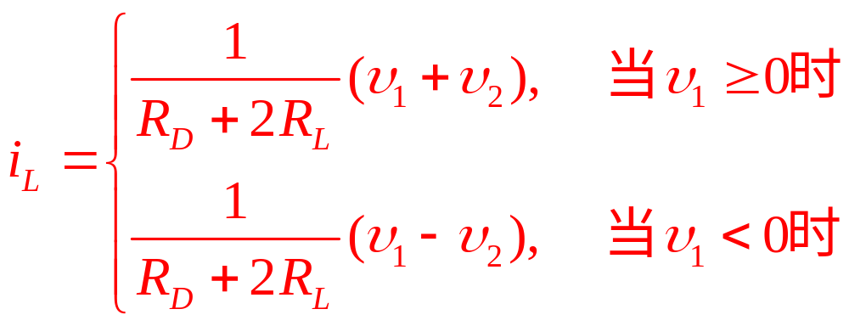
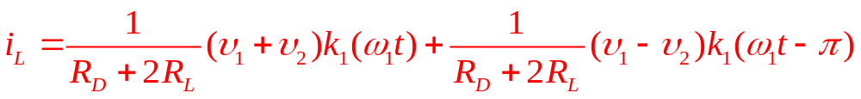
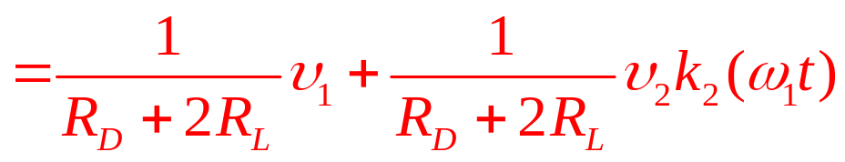
在
的整个周期内，流过负载的总电流可以表示为
利用单向开关函数
，可以将上式表示为
（6.2.16）

Slide 21
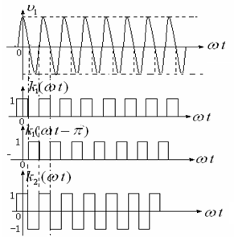



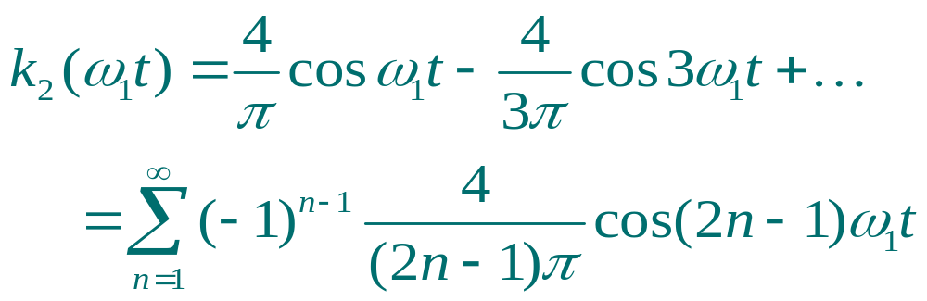
式中，
称为双向开
关函数（高度为1的双向周期性方波），如图6.2.5所示。
双向开关函数的傅立叶展开式为:
图6.2.5 开关函数
与
的关系
（6.2.17）

Slide 22
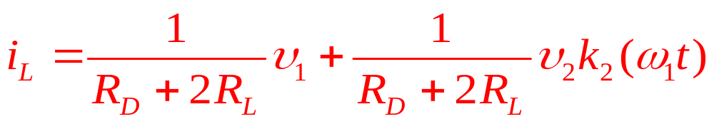



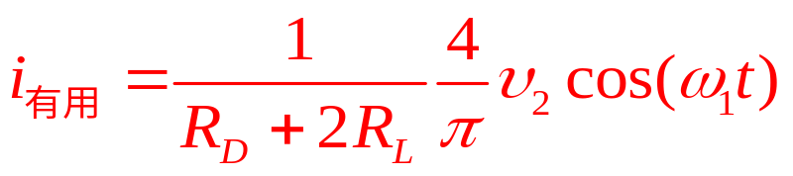
电流
将式（6.2.17）代入（6.2.16）式中可知，
中包含的频率分量为
，
，且输出电流的
幅度是单二极管电路输出电流幅度的两倍。
（6.2.18）
显然电路也可以实现频谱搬移的功能。

Slide 23


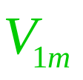

三、二极管环形电路
二极管环形电路如图6.2.6（a）所示。
当
时，若
，
足够大，二极管D₁、
D₂、D₃、D₄将在
的控制下轮流
工作在导通和截止区域。
在理想情况下，它们互不影响，二极管环形电路是由两个平衡电路组成。
图6.2.6 二极管环形电路

Slide 24


为正半周时，D₁、D₂导通，D₃、D₄截止，等效电
当
路如图6.2.6（b）所示；D₁ 、D₂组成一个平衡电路。
图6.2.6 二极管环形电路

Slide 25


为负半周时，D₁ 、D₂截止，D₃ 、D₄导通，等
当
效电路如图6.2.6（c）所示；D₃ 、D₄组成一个平衡电路。
图6.2.6 二极管环形电路

Slide 26







因此，二极管环形电路又称为二极管双平衡电路。可以证明，流过负载的电流可以表示为
（6.2.19）
显然，
中包含的频率分量为
，
若
较高，则
、
，…，
等组合频率分量很容易滤除，故环形电路的性能更
接近理想相乘器，这是频谱线性搬移电路要解决的核心问题。
（6.2.20）

Slide 27




6.2.3、三极管电路及差分对电路
一、晶体三极管电路
晶体三极管电路如
图6.2.7所示，若忽略输出电压
的反
作用，晶体三极管的转移特性为
图6.2.7 晶体三极管电路
式中

Slide 28








设图中参考信号
，输入信号
，且
、
足够大、
很小。
此时转移特性可以表示为
（6.2.21）
利用式（6.2.7）、（6.2.8）可得
（在
上对
展开为泰勒级数式，得到 ）
（6.2.22）

Slide 29




式中，
为时变工作点处的电流，随
周期性的变化 。
为晶体管的时变跨导，也随
周期性的变化。
它们的傅立叶级数展开式分别为
（6.2.23）
（6.2.24）

Slide 30








电流
中包含的频率分量为
和
（
）
用滤波器选出所需频率分量，就可以完成频谱线性搬移功能。同时，完成频谱搬移功能的有用项是
（6.2.25）
即
中的基波分量与
的相乘项。
显然，频谱搬移效率或灵敏度与基波分量振幅
有关。

Slide 31




二、场效应管电路
结型场效应管电路如图6.2.9所示，图（ａ）为实用电路，（ｂ）为原理电路。
场效应管的转移特性可以近似表示为
图6.2.9 结型场效应管电路
（b）原理电路
图6.2.9 结型场效应管电路
（a）实际电路
（6.2.26）
式中
为结型场效应管的夹断电压。

Slide 32




由图（ｂ）知，
其中：
为静态工作点电压，
为参考信号，
图6.2.9 结型场效应管电路
（b）原理电路
为输入信号。

Slide 33





显然，
中包含的频率分量只有
，
，
，
，
比晶体三极管频谱搬移电路的频率分量少的多。
工作原理分析如图6.2.10所示。显然，场效应管频谱搬移电路的效率较高，失真小。

Slide 34

图6.2.10 结型场效应管的电流与跨导特性

Slide 35






三、差分对电路
差分对频谱搬移电路如图6.2.11所示。
图（a）中，
管的集电极电流
作为差分对管
、
的电流源，且
图6.2.11 差分对频谱搬移电路及其电流传输特性

Slide 36







若忽略
管的发射结电压
，可以得到
（6.2.31）
其中
为
管的静态工作点电流，
差分对电路的差模输出电流为
（6.2.32）
显然，差分对电路的差模输出电流
与
的关系为非
线性的双曲正切函数[
]关系，曲线如图6.2.11(b)
所示。

Slide 37






由双曲正切函数的特性知 ：
（1）当
时，即输入电压
较小时，
电路工作在线性放大区，如图4.2.12中输出曲线1所示，此时
（6.2.33）
输出电流中包含的频率分量为
、
，电路能够
完成频谱搬移功能。

Slide 38

图6.2.12 差分对电路的图解分析

Slide 39






（2）若输入信号
很大，一般应满足
的条件，
双曲正切函数可以近似为双向开关函数，如图6.2.12中输出曲线2所示，即
差模输出电流为
（6.2.34）
电路工作在开关状态，输出电流中包含的频率分量为
、
能够实现频谱搬移功能。

Slide 40





（3）若输入电压
的大小介于上述（1）、（2）两
种情况之间，当
，
则双曲正切函数的傅立叶级数展开为
于是得到输出电流为
（6.2.35）
电路工作在线性时变状态，输出电流中包含的频率分量为
、
，同样能够实现频谱搬
移功能。

Slide 41



6.2.4 集成模拟乘法器
一、双差分对相乘器电路（吉尔伯特乘法器单元）
由图6.2.14知，差分对T1、T2的差模输出电流为
差分对T₃、T₄的差模输出电流为
图6.2.14 吉尔伯特乘法器单元

Slide 42


故双差分对模拟相乘器的差值输出电流为
其中，晶体管T5和T6差分对管的差模输出电流值为
图6.2.14 吉尔伯特乘法器单元

Slide 43




因而双差分对相乘器电路的输出电流为
（6.2.37）
显然，该电路不能实现两个电压
、
的相乘运算，仅
提供了两个非线性函数（双曲正切）相乘的特征。但由双曲正切函数的特性知：
（1）当
，
时，式（6.2.37）可以
近似为
（6.2.38）
实现了两个电压
、
的相乘运算。

Slide 44





（2）当
，
为任意值时，式（6.2.37）可以
近似为
（6.2.39）
实现了线性时变工作状态。
（3）当
，
时，
输出电流可表示为
（6.2.40）
实现了开关工作。

Slide 45
二、MC1496/1596 集成模拟相乘器
根据双差分对模拟相乘器基本原理制成的单片集成模拟相乘器 MC1496/1596 的内部电路如图 6.2.15（a）所示，引脚排列如图 (b)所示，电路内部结构与图 6.2.14 基本类似。

Slide 46

图6.2.15 单片集成模拟相乘器 MC1496/1596 的内部电路及其引脚排列

Slide 47







的作用是扩大输入电压
的动态范围，其基本原理
如下：
电路满足深度负反馈的条件，于是
其中
图6.2.16
动态范围的扩展
且
所以，上式可以简化为

Slide 48




所以
双差分对模拟相乘器的差值输出电流为
（6.2.41）
此时
允许的最大动态范围为
（6.2.42）

Slide 49


三、MC1595 集成模拟相乘器
作为通用的模拟相乘器，还需将
的动态范围
进行扩展。
MC1595（或BG314） 就是在MC1496的基础上增加了
动态范围扩展电路，使之成为具有四象限相乘功能的通用集成器件，如图6.2.17所示。图（a）为MC1595的内部电路，(b)为相应的外接电路。

Slide 50

图6.2.17 集成模拟乘法器MC1595(BG314)的内
部电路及相应的外接电路

Slide 51






动态范围的扩展原理。为分析方便，将
T₇～T₁₀管组成的补偿电路简化为图4.2.18所示的形式。
由图知：
为深度负反馈电阻，所以
的动态范围为
图6.2.18
动态范围的扩展

Slide 52






当三极管T₇～T₁₀的
值足够大时，
，
，
又由于
所以：
图6.2.18
动态范围的扩展

Slide 53





而
于是得到
即为图6.2.15中的输入电压
将上式代入式（6.2.41）中得到
（6.2.44）
式中
为乘法器的乘法系数。

Slide 54
作业
6.8 6.9 6.12 6.14 6.23
预习：6.3

